Slide 1



X
Kimia Farma Business Perfomance Analysis 2020-2023
Kimia Farma - Big Data Analytics
Presented by
Ahmad Albar

Slide 2







Ahmad Albar, S.T.
Data Enthusiast
Lulusan S1 Teknik Mesin Universitas Darma Persada. Saya memiliki minat menjadi seorang data analis, saya memiliki pengalaman dalam mengolah data dengan menggunakan tools excel dan sql serta memvisualisasikannya menggunakan looker studio.
East Jakarta, DKI Jakarta
albarr2121@gmail.com
www.linkedin.com/in/ahmad-albar

Slide 3
Courses and Certification
Revou intro to data analytics | <Link sertifikat> <Januari, 2025> Coding Studio fundamental excel | <Link sertifikat> <Agustus,2024>
Coding Studio excel intermediate | <Link sertifikat> <Juli, 2024> Coding Studio fundamental database MySQL | <Link sertifikat> <Juni, 2024>

Slide 4
About Company
Kimia Farma merupakan perusahaan industry farmasi pertama di Indonesia yang di dirikan oleh Pemerintah Hindia Belanda pada tahun 1817. Awalnya, perusahaan ini bernama NV Chemicalien Handle Rathkamp & Co. Setelah masa kemerdekaan, pada tahun 1958, Pemerintah Republik Indonesia melakukan nasionalisasi terhadap sejumlah perusahaan farmasi dan menggabungkannya menjadi PNF (Perusahaan Negara Farmasi) Bhinneka Kimia Farma. Pada tanggal 16 Agustus 1971, bentuk badan hukum PNF diubah menjadi Perseroan Terbatas, sehingga nama perusahaan berubah menjadi PT Kimia Farma (Persero).

Slide 5




Project Portfolio
Sebagai staff Magang Big Data analisis di Kimia Farma, salah satu perusahaan farmasi terbesar di Indonesia, saya ingin menunjukkan keterampilan analisis data saya untuk mengevaluasi kinerja bisnis Kimia Farma dari tahun 2020 hingga 2023. Dimulai dengan mengunggah data mentah ke Google BigQuery. Menulis sintaks SQL untuk melakukan kueri data serta membuat tabel Analisa. Kemudian, menghubungkan data ke Looker Studio untuk memvisualisasikan data serta membuat dasbor analisis.
Tools
<Link video presentasi>
<Link repository GitHub>

Slide 6
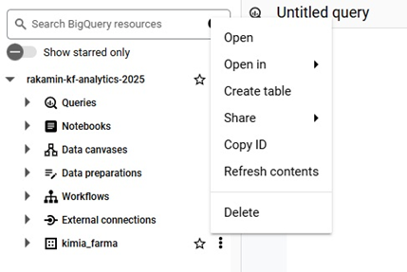
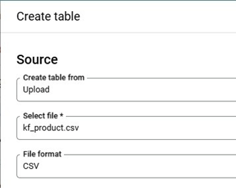
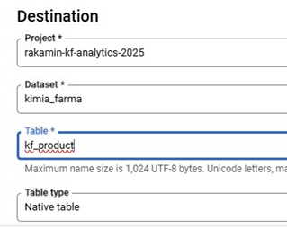
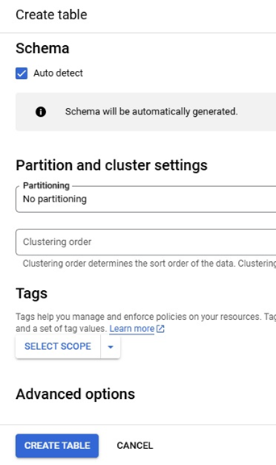
1. Importing Dataset to BigQuery
1
2
3
4
1. Klik tanda titik tiga pada dataset kimia_farma, lalu pilih opsi create table.
2. Pilih upload pada create table from, pilih file dan pastikan format file csv.
3. Pilih project & dataset sesuai yang dipilih, masukan nama file tanpa csv.
4. Mengaktifkan auto-detect schema, lalu klik create table.

Slide 7

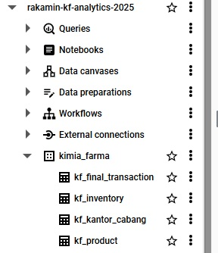
Importing Dataset to BigQuery
Setelah menjalankan 4 langkah tersebut maka 4 table telah disimpan pada dataset kimia_farma dengan format nama tiap tabel: kf_final_transaction, kf_inventory, kf_kantor_cabang & kf_product.

Slide 8
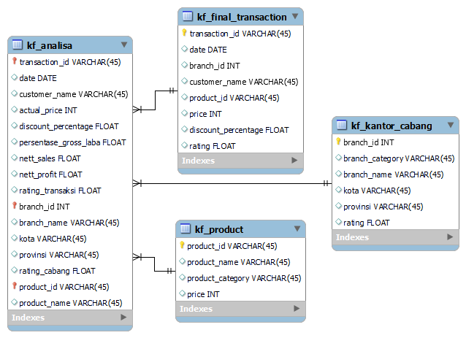
2. Tabel Analisa
Saya membuat diagram ini dengan MySQL Workbench sehingga saya mengetahui hubungan
antar setiap tabel. Pada tahap ini, saya akan membuat tabel analisa dengan menggunakan tiga tabel, yaitu kf_final_transaction , kf_product, dan kf_kantor_cabang yang terdapat dalam dataset kimia_farma. Sebelum kita melanjutkan ke proses query, mari kita lihat Entity Relationship Diagram (ERD) yang menggambarkan relasi antar tabel.

Slide 9
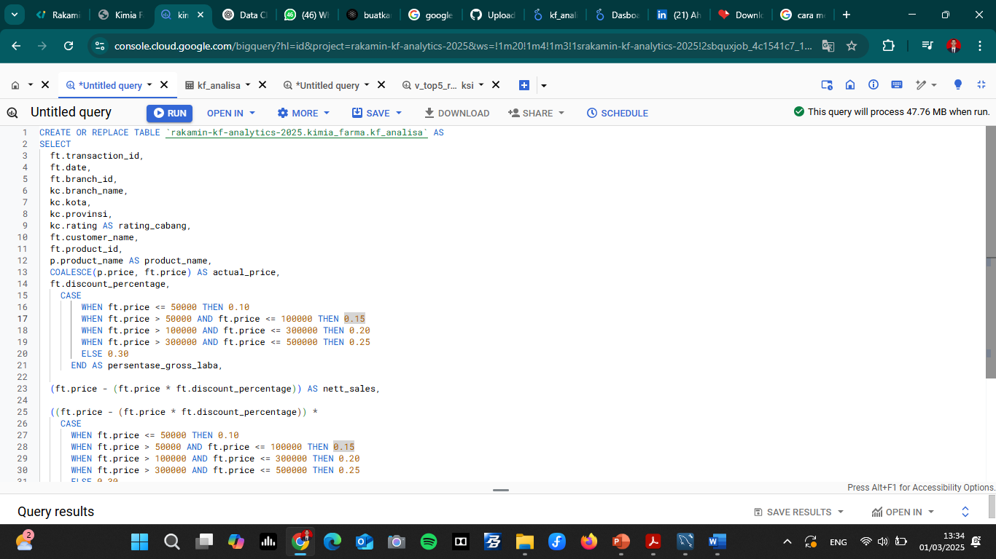
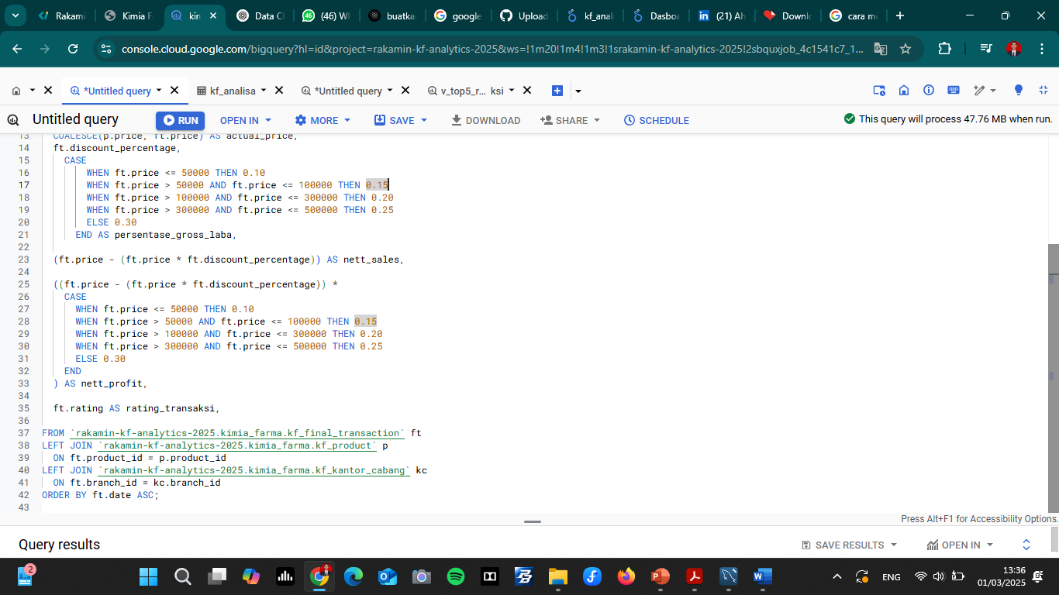
3. BigQuery Syntax
Setelah memahami relasi pada masing-masing tabel, langkah selanjutnya adalah membuat tabel analisa dengan menggunakan tools Google Bigquery. Query untuk membuat tabel analisa dapat dilihat pada gambar disamping.

Slide 10
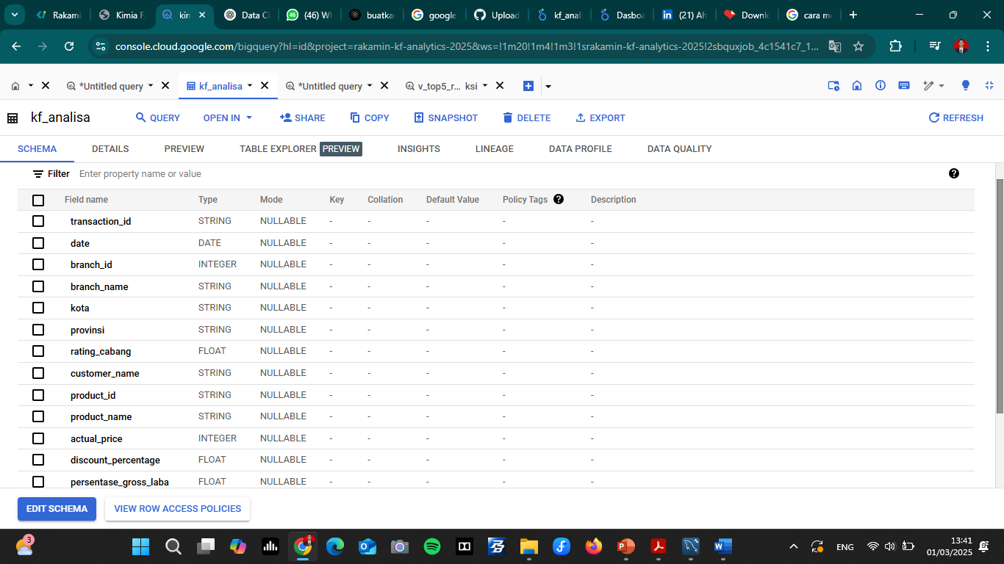
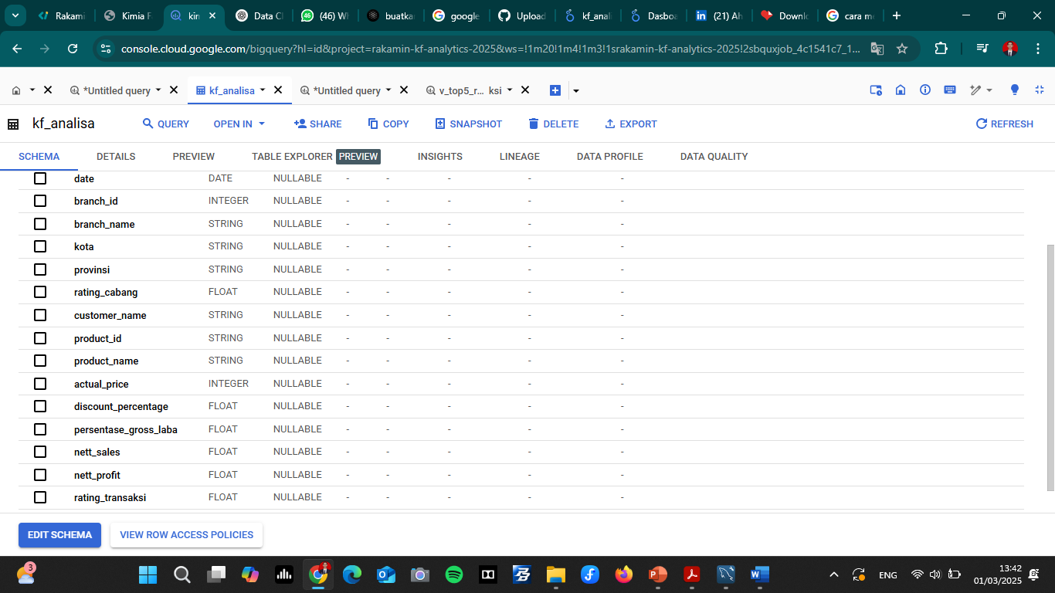
BigQuery Syntax
Hasil query dapat dilihat pada Schema disamping, yang mana terdapat kolom baru yang dihasilkan dari agregasi yaitu persentase_gross_laba, nett_sales dan nett_profit dengan formula sebagai berikut.
Persentase_gross_laba:
Ketika price <= Rp 50.000 -> laba 10%
Ketika price > Rp 50.000 - <= 100.000 -> laba 15%
Ketika price > Rp 100.000 - <= 300.000 -> laba 20%
Ketika price > Rp 300.000 - <= 500.000 -> laba 25%
Ketika price > Rp 500.000 -> laba 30%,
nett_sales: price - (price * harga diskon)
nett_profit: price - (price * harga diskon) * persentase_gross_laba

Slide 11
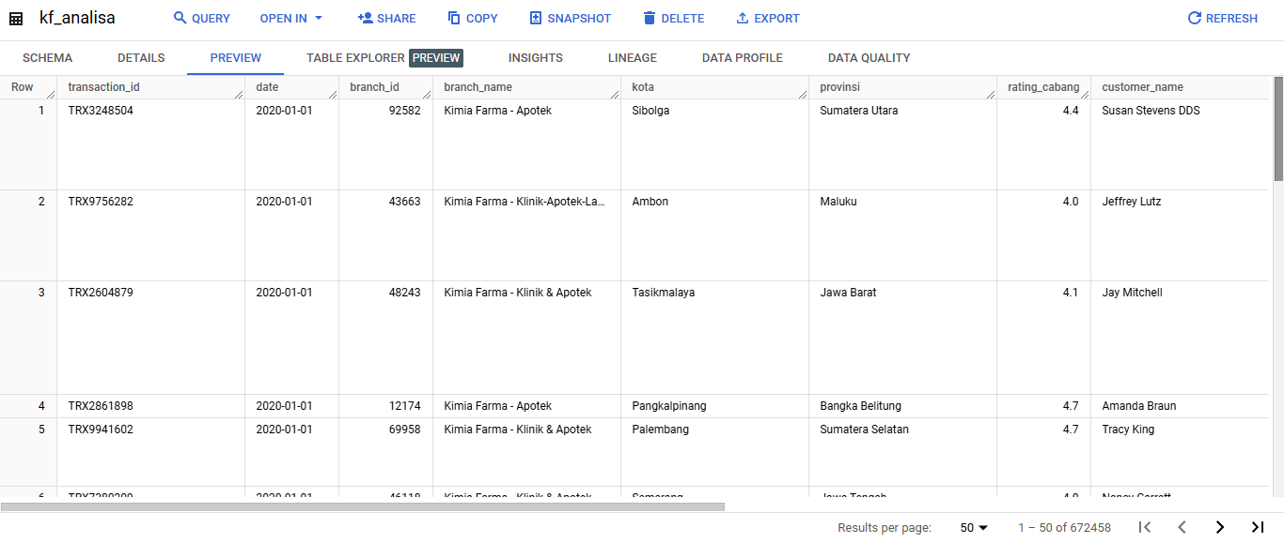
BigQuery Syntax
Preview data set yang di dapat setelah di query dengan total data yaitu 672458.

Slide 12
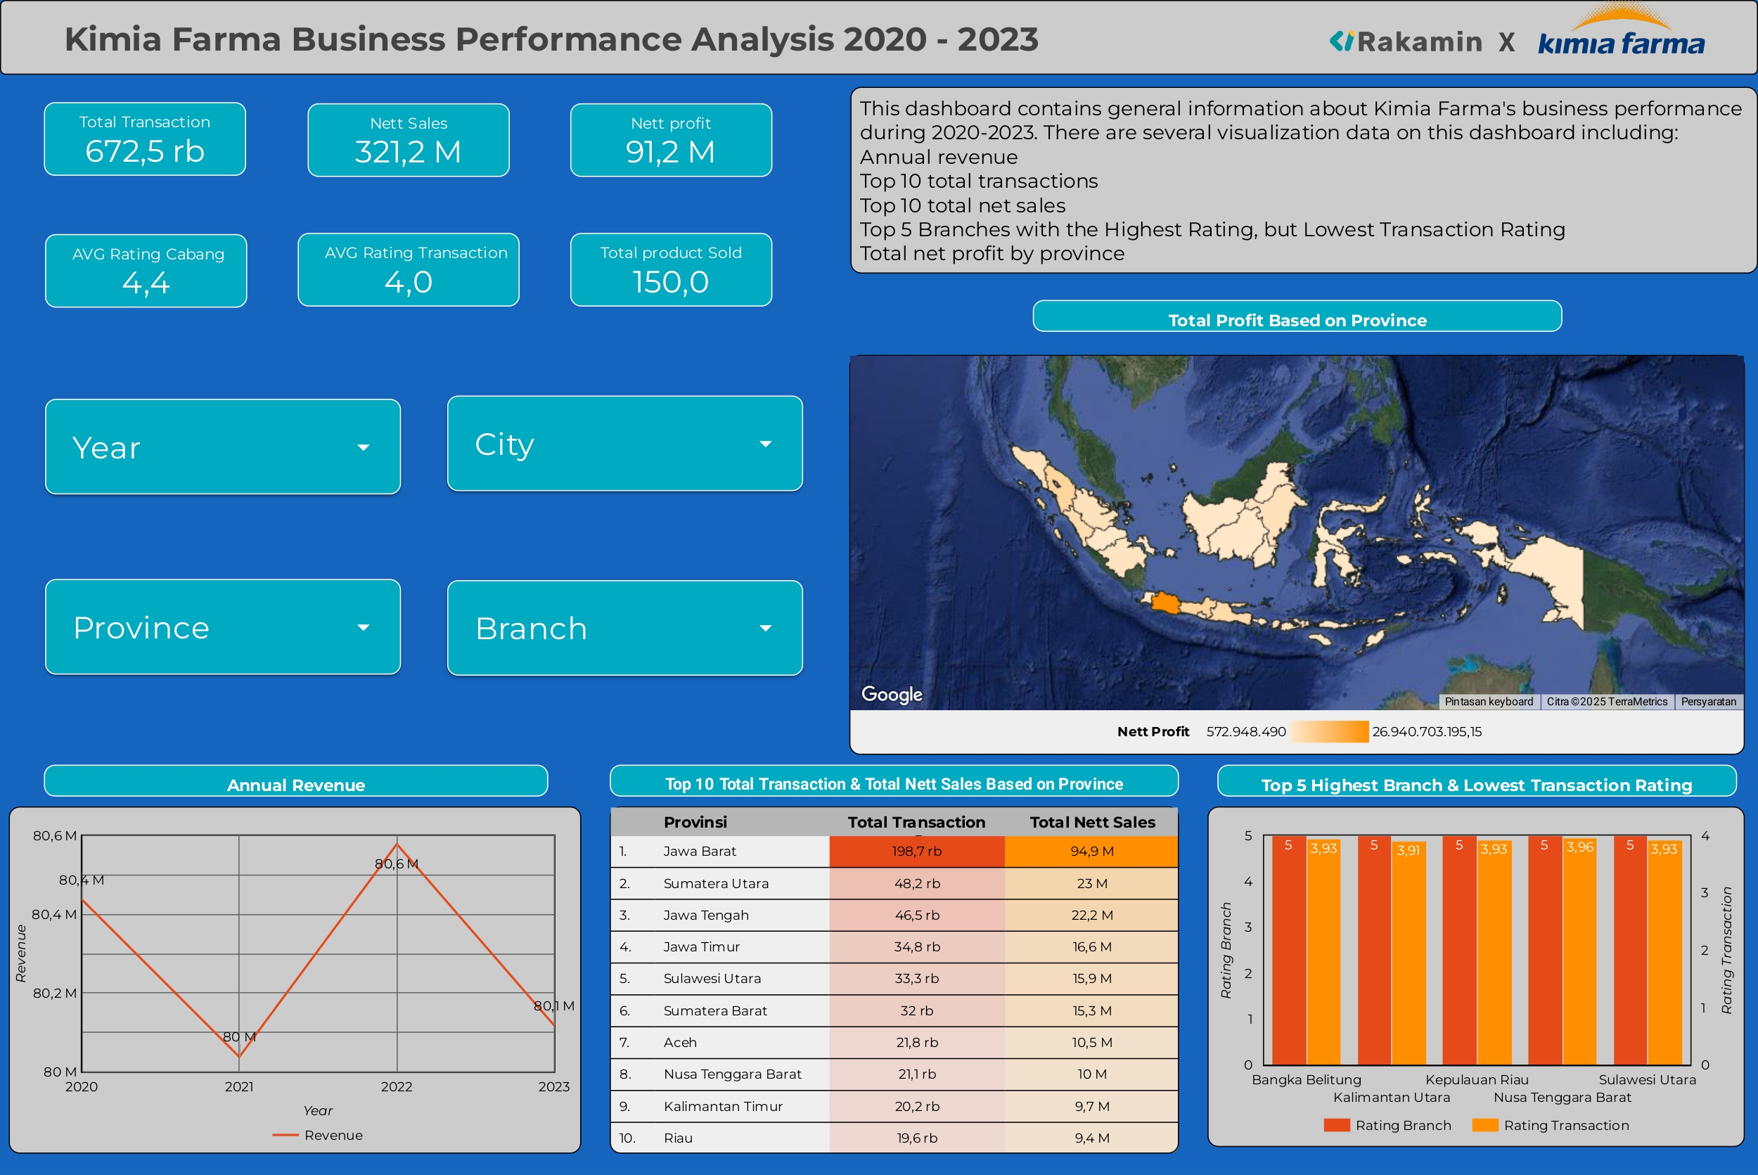
4. Dashboard Performance Analysis
Dashboard Analisis Kinerja Bisnis Kimia Farma

Slide 13
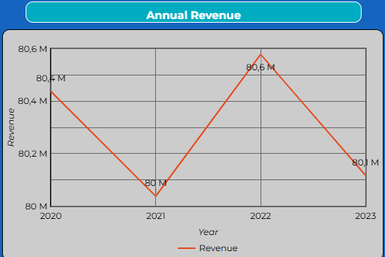
Dashboard Performance Analysis
Pendapatan Pertahun
Pendapatan ini saya ambil dari total nett sales yang dimana bisa kita lihat pada grafik tersebut menunjukan ketidakstabilan pendapatan yang dihasil oleh PT Kimia Farma. Pada tahun 2020 pendapatan yang dihasilkan sebesar 80,4 M, lalu tahun 2021 menurun dengan angka 80 M, menaik Kembali pada tahun 2022 sebesar 80,6 M dan turun kembali di tahun 2023 dengan angka 80,1 M. .

Slide 14
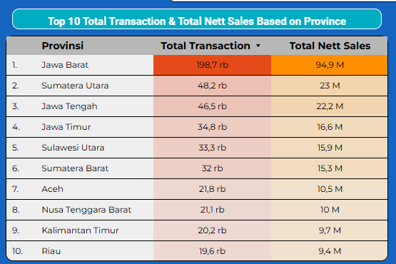
Dashboard Performance Analysis
Top 10 Total Transaksi & Nett Sales Cabang Provinsi
Total transaksi & nett sales yang di dapatkan terbanyak di provinsi Jawa Barat dengan angka total transaksi 198,7 rb dan nett sales 94,9 M. Sedangkan di posisi 10 berada di provinsi Riau dengan angka total transaksi 19,6 rb dan nett sales 9,4 M.

Slide 15
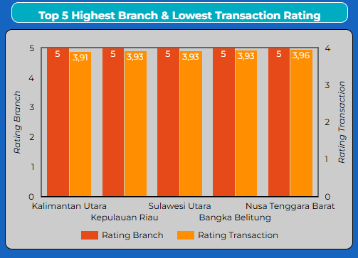
Dashboard Performance Analysis
Top 5 Cabang Dengan Rating Tertinggi, namun Rating Transaksi Terendah
Pada posisi pertama dengan rating cabang yang tertinggi namun rating transaksi terendah berada di Kalimantan Utara pada cabang (Kimia Farma - Klinik & Apotek) dengan rating cabang 5 dan rating transaksi 3,91. Sedangkan pada posisi kelima berada di Nusa Tenggara Barat pada cabang (Kimia Farma - Apotek) dengan rating cabang 5 dan rating transaksi 3,96 .

Slide 16
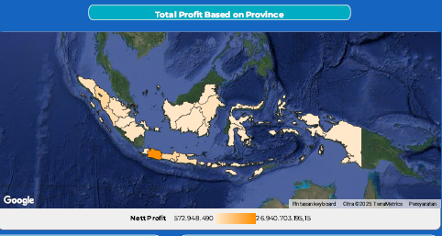
Dashboard Performance Analysis
Geo Map Total Profit Berdasarkan Provinsi
Nett Profit yang tertinggi ada di Jawa Barat yaitu Rp 26,9 M dan terendah ada di Papua Barat yaitu 572,9 JT, dengan total keselurahan net profit yang di dapatkan yaitu 91,2 M selama periode 2020-2023.

Slide 17
Insight & Recommendation
Pertumbuhan yang tidak signifikan: Terutama pada total nett sales, total nett profit dan total transaction dari tahun ke tahun.
Mengatasi pertumbuhan yang tidak signifikan yaitu dengan cara mendorong pertumbuhan dengan melakukan kerja sama antar kemitraan misal dengan rumah sakit, apotek kecil, atau e-commerce untuk memperluas jangkauan pasar. Lakukan strategi penjualan dengan adanya promosi/diskon misal identifikasi produk dengan pertumbuhan rendah dan tingkatkan promosi atau diskon, dan ekspansi pasar. Optimasi rantai pasokan dengan cara pastikan ketersediaan stok tepat waktu agar tidak kehilangan peluang penjualan.

Slide 18
Insight & Recommendation
Jawa Barat sebagai kontributor utama: Jawa Barat merupakan provinsi dengan kontribusi terbesar terhadap total penjualan, baik dari segi total transaction, total net profit, dan total net sales.
Memanfaatkan Dominasi Jawa Barat dengan cara perluas stok dan distribusi di kota-kota dengan nilai transaksi yang tinggi seperti Subang dan Garut. Optimalkan Jawa Barat sebagai pasar utama sambil memperluas ke daerah lain dan juga gunakan strategi yang berhasil di Jawa Barat untuk diterapkan di provinsi lain, misalnya ekspansi agresif ke pulau Kalimantan, Sulawesi atau Papua.

Slide 19

Thank You
X

